Slide 1
Outils et accompagnements que pourrait proposer Atmo Normandie en complément des acteurs institutionnels
Thème : la surveillance de la qualité de l’air dans les établissements recevant du public
Marta DOMINIK-SEGUE

Slide 2
Accompagnement
Sensibilisation & formations

Slide 3
Accompagnement
Expertise et analyse des données, des résultats de mesures, mesures le cas échéant

Slide 4
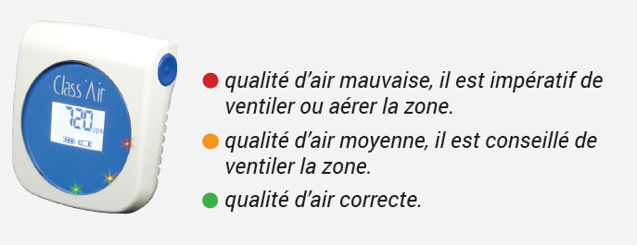
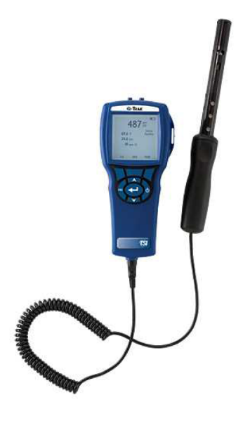
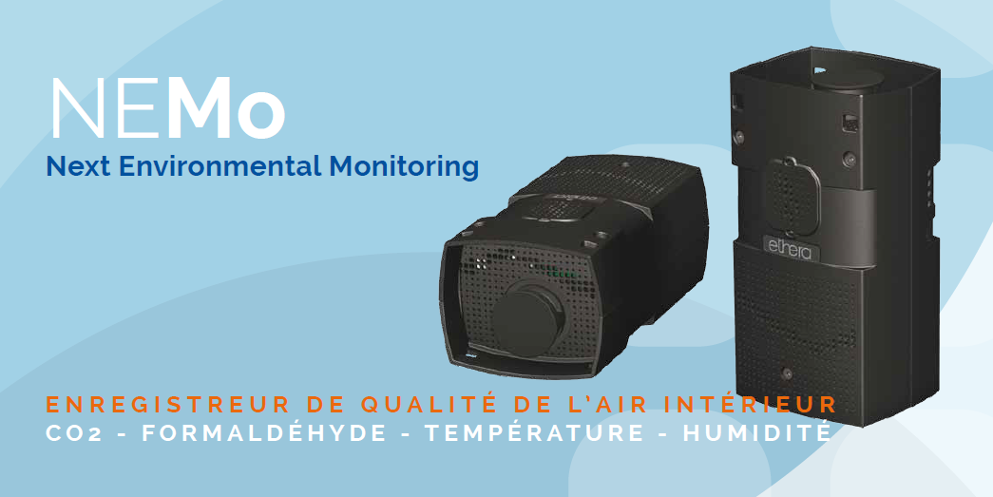
Accompagnement
Prêt des appareils de mesures / vérification

Slide 5
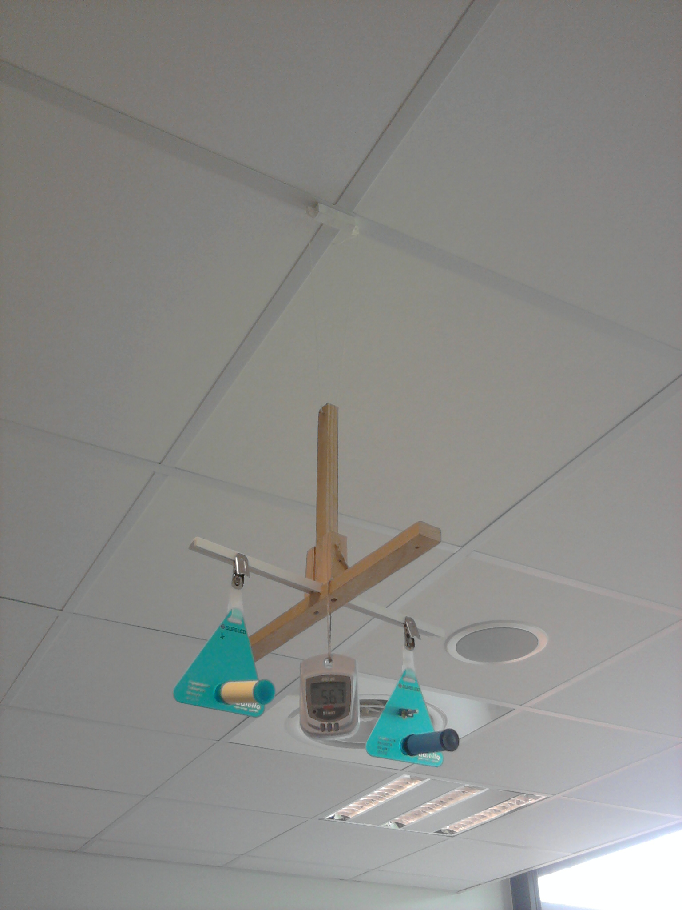
Accompagnement
Mise à disposition des kits de mesures → formation à leur utilisation
Dans le but de lancer une démarche d’autodiagnostic

Slide 6
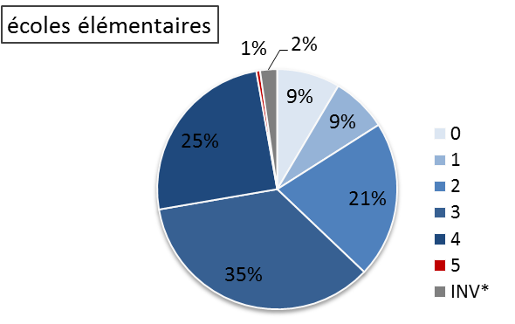
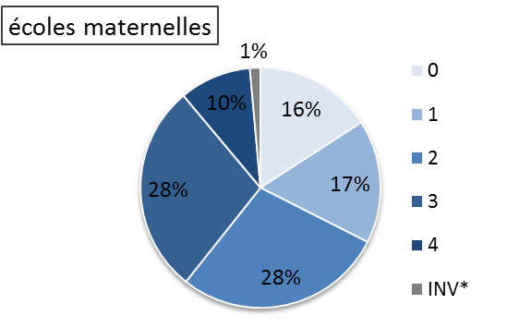
Accompagnement
Création d’une base de données des mesures
Répartition des indices de confinement à l'échelle nationale (campagne pilote 2009-2011)

Slide 7
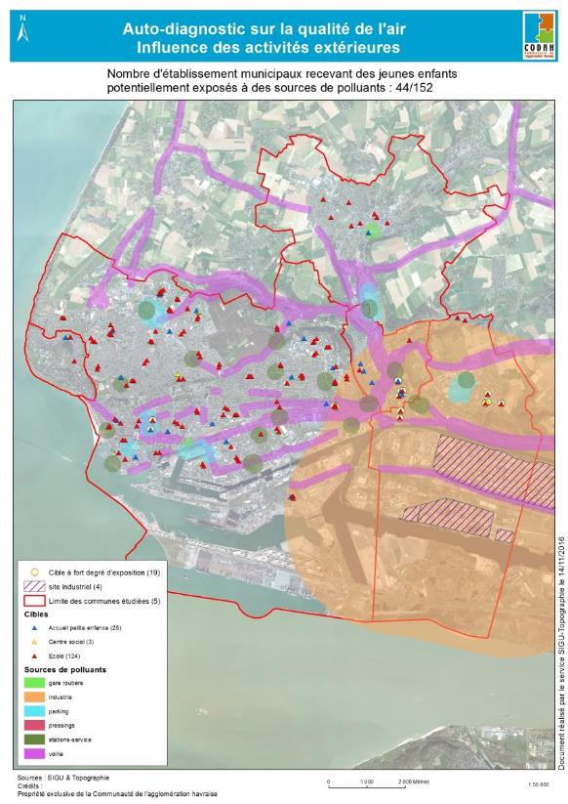
Accompagnement →
Grilles d’autodiagnostic
Mise à disposition des cartes/des données nécessaires pour répondre à une partie du questionnaire sur l’organisation du site ➔ sources potentielles dans l’environnement proche de l’établissement
Les sources extérieures de benzène (exemple de la ville du Havre)

Slide 8
Accompagnement
Valorisation des retours d’expérience des communes
Via les supports de communication : présentations/films/réunions d’échange
QAI:
Bonnes pratiques

Slide 9
Accompagnement
Espace documentaire dédié (bibliographie, REX, ppt, films, FAQ)

Slide 10
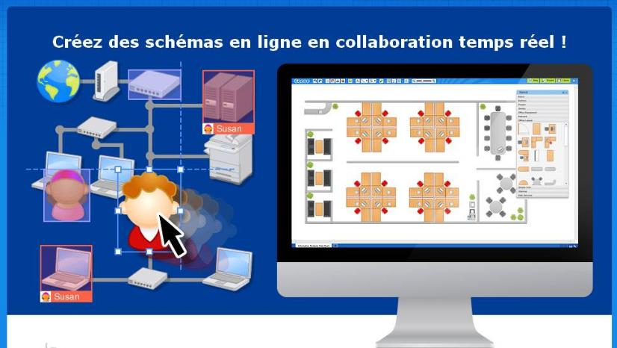
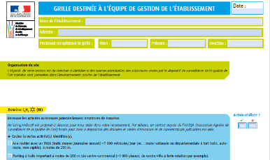
Outils informatisés
Quel besoin ?
Quelle dimension ?
Quels objectifs ?
Espace collaboratif ?

Slide 11
Merci de votre attention

